Slide 1

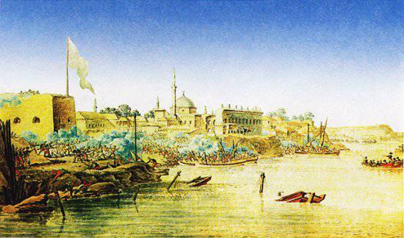
Ко Дню взятия турецкой крепости Измаил русскими войсками под командованием А. В. Суворова (1790 год)
Государственное бюджетное образовательное учреждение дополнительного образования Республики Крым «Региональный центр по подготовке к военной службе и военно-патриотическому воспитанию»

Slide 2
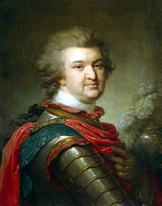
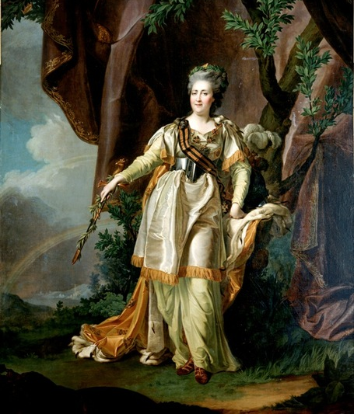
Русско-турецкая война 1787–1791 годов
Портрет светлейшего князя Г. А. Потёмкина-Таврического работы И. Б. Лампи Старшего (ок.1790 года)
Портрет Екатерины II работы Д .Г. Левицкого (1787 г.)
Победа в русско-турецкой войне 1768-1774 гг. обеспечила России выход к Черному морю. Но по условиям Кючук-Кайнарджийского договора сильная крепость Измаил, расположенная в устье Дуная, оставалась за Турцией. В 1787 г. Турция, поддерживаемая Англией и Францией, потребовала от России пересмотра договора: возврат Крыма и Кавказа, признание недействительными последующих соглашений. Получив отказ, она начала военные действия. Турция планировала захватить Кинбурн и Херсон, высадить крупный десант в Крыму и разгромить Севастополь.

Slide 3
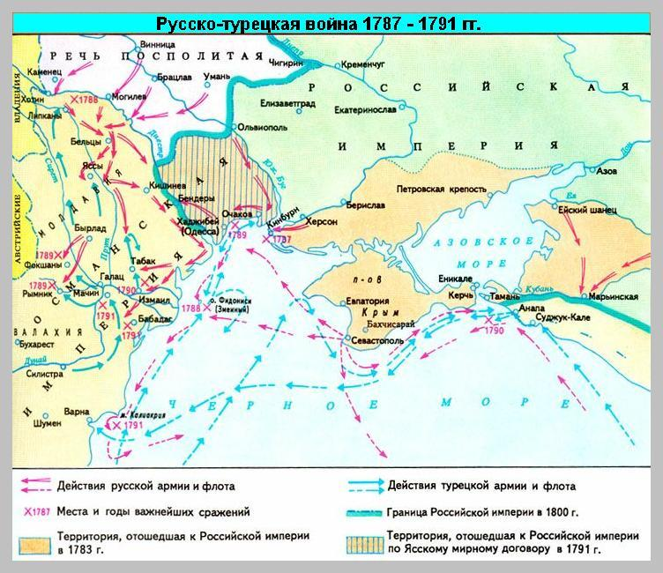
Для обеспечения своих планов Турция подготовила 200-тысячную армию и сильный флот из 19 линейных кораблей, 16 фрегатов, 5 бомбардирских корветов и большого количества кораблей и судов обеспечения. Россия развернула две армии: Екатеринославскую генерал-фельдмаршала Григория Потемкина (82 тыс. человек) и Украинскую генерал-фельдмаршала Петра Румянцева (37 тыс. человек). Выделенные из состава Екатеринославской армии два сильных военных корпуса находились на Кубани и в Крыму. Русский Черноморский флот базировался в двух пунктах: главные силы - в Севастополе (23 боевых корабля с 864 орудиями) под командованием адмирала М.И. Войновича, здесь служил будущий великий флотоводец Федор Ушаков, и гребная флотилия в Днепровско-Бугском лимане (20 малотоннажных кораблей и судов, частично еще не вооруженных).

Slide 4
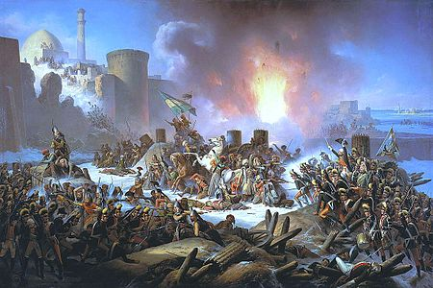
Штурм крепости Очаков русскими войсками 17 декабря 1788 года
На стороне России выступила крупная европейская страна - Австрия, которая стремилась расширить свои владения за счет Балканских государств, находившихся под властью Турции. План действий союзников (России и Австрии) носил наступательный характер. Он состоял в том, чтобы вторгнуться в пределы Турции с двух сторон: австрийская армия должна была начать наступление с запада и овладеть Хотином; Екатеринославской армии предстояло развернуть военные действия на побережье Черного моря, овладеть Очаковом, затем перейти Днепр, очистить от турок район между Днестром и Прутом, для чего взять Бендеры. Российский флот должен был активными действиями на Черном море сковать флот противника и воспрепятствовать проведению Турцией десантных операций.

Slide 5
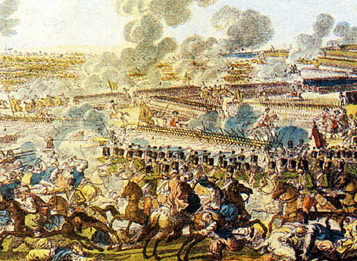
Сражение у Рымника 22 сентября 1789 года
Военные действия развивались для России успешно. Взятие Очакова, победы Александра Суворова при Фокшанах и Рымнике создали предпосылки для завершения войны и подписания выгодного для России мира. Турция не располагала в это время силами для серьезного сопротивления армиям союзников. Однако политики не смогли использовать благоприятный момент. Турции удалось собрать новые войска, получить помощь от западных стран, и война затянулась.

Slide 6
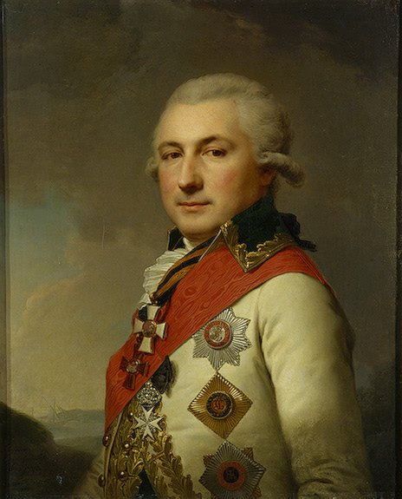
Борьба за крепость Измаил (1790 год)
В кампании 1790 г. русское командование планировало взять турецкие крепости на левом берегу Дуная, а затем перенести военные действия за Дунай. Крепость Измаил считалась неприступной. Перед войной она была перестроена под руководством французских и немецких инженеров, значительно усиливших ее укрепления.
Русская армия численностью 31 тыс. человек (в том числе 28,5 тыс. человек пехоты и 2,5 тыс. человек конницы) при 500 орудиях осадила Измаил с суши. Речная флотилия под командованием генерала Осипа де Рибаса, уничтожив почти всю турецкую речную флотилию, заблокировала крепость со стороны Дуная.
Два штурма Измаила окончились неудачей и войска перешли к планомерной осаде и артиллерийским обстрелам крепости. С началом осенней непогоды в армии, располагавшейся на открытой местности, начались массовые заболевания. Разуверившись в возможности взять Измаил штурмом, руководившие осадой генералы приняли решение отвести войска на зимние
квартиры.
Портрет О. М. де Рибаса работы И. Б. Лампи Старшего (1796)

Slide 7
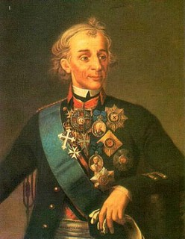
«Дважды стояли русские перед Измаилом и дважды отступали от него; теперь, в третий раз, им ничего более не остается, как взять крепость или умереть...».
А. В. Суворов
Портрет А. В. Суворова работы Дж. Лоу (1830)
Командование войсками под Измаилом было поручено А. В. Суворову. Прибыв к Измаилу, он прекратил отвод войск из-под крепости. Оценив обстановку, принял решение немедленно готовить штурм. Подготовка к штурму была проведена за девять дней. Суворов стремился максимально использовать фактор внезапности, для чего подготовку к наступлению проводил скрытно. Особое внимание обращалось на подготовку войск к штурмовым действиям. У села Броска были сооружены валы и стены, подобные измаильским. Шесть дней и ночей солдаты отрабатывали на них способы преодоления рвов, валов и крепостных стен. Суворов нашел время разработать для офицеров и солдат специальные наставления, в которых содержались правила ведения боя при штурме крепости.

Slide 8
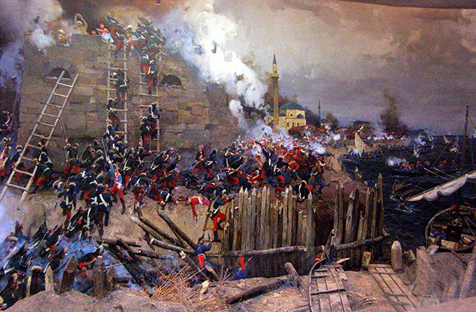
Штурм и взятие Измаила
«Я с войсками сюда прибыл. 24 часа на размышление для сдачи и воля; первые мои выстрелы - уже неволя; штурм - смерть».
А. В. Суворов
Взятие Измаила русскими войсками 24 декабря 1790 года
А. В. Суворов направил коменданту Измаила письмо командующего Южной Армией светлейшего князя Г. А. Потёмкина с ультиматумом о сдаче крепости. Добровольно сдавшимся гарантировалась жизнь, сохранение имущества и возможность покинуть город, переправившись через Дунай. Турки капитулировать отказались.
Было принято решение о немедленном штурме. В течение двух последующих дней крепость подвергалась массированной бомбардировке из 600 орудий.
Штурм, ставший классикой военного искусства, начался в половине шестого утра 24 декабря 1790 года.

Slide 9
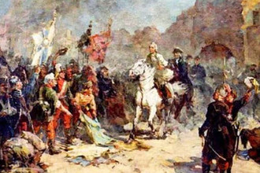
Суворов планировал затемно сбить противника с вала, а затем максимально использовать светлое время суток, чтобы не прерывать бой на ночь. Свои силы он разделил на три отряда по три штурмовых колоны в каждом. Отряд генерал-поручика Павла Потемкина (7500 человек) атаковал с запада, отряд генерал-поручика Александра Самойлова (12000 человек) — с востока, отряд генерал-майора Осипа де Рибаса (9000 человек) — с юга через Дунай. Кавалерийский резерв (2500 человек) бригадира Федора Вестфалена в четырех группах занял позиции против каждых из крепостных ворот.
«Въезд А. В. Суворова в Измаил». Художник А. В. Русин
На западе колонны генералов Бориса де Ласси и Сергея Львова сходу форсировали вал, открыв ворота для кавалерии. Левее солдатам колонны генерала Федора Мекноба пришлось под огнем связывать попарно штурмовые лестницы, чтобы преодолеть более высокие укрепления. С восточной стороны спешенные казаки полковника Василия Орлова и бригадира Матвея Платова выдержали сильную контратаку турок, от которых досталось и колонне генерала Михаила Кутузова, занявшей бастион у восточных ворот. На юге, начавшие штурм чуть позже, колонны генерала Николая Арсеньева и бригадира Захара Чепеги под прикрытием речной флотилии замкнули кольцо.

Slide 10
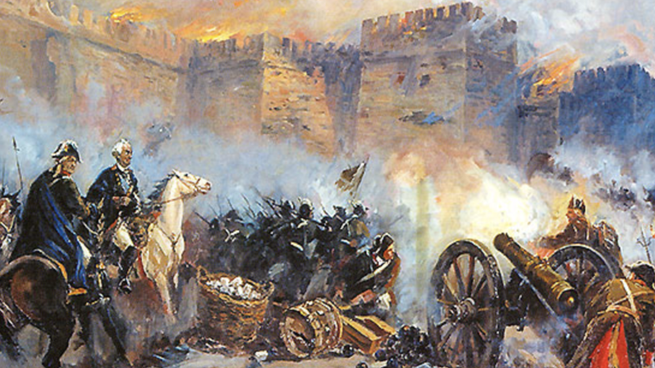
«Действия русской артиллерии во время штурма крепости Измаил в 1790 году». Художник Ф. И. Усыпенко
При свете дня бой шел уже внутри крепости. Около полудня колонна де Ласси первой достигла ее центра. Для поддержки пехоты использовались полевые пушки, картечью очищавшие улицы от турок. К часу дня победа была фактически одержана, однако в отдельных местах схватки продолжались. В отчаянной попытке отбить крепость погиб брат крымского хана Каплан-гирей. Айдозли-Мехмет-паша с тысячей янычар два часа удерживал каменный постоялый двор, пока почти всего его люди (и он сам) не были перебиты гренадерами. К 16 часам сопротивление полностью прекратилось.

Slide 11
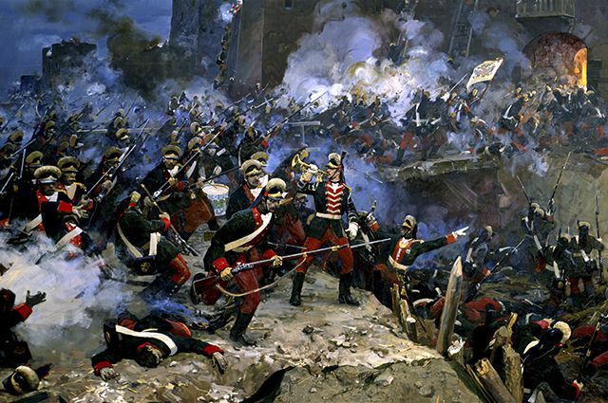
Итоги штурма и значение победы под Измаилом
«Крепость Измаильская, столь укреплённая, столь обширная и которая казалась неприятелю непобедимою, взята страшным для него оружием российских штыков; упорство неприятеля, полагавшего надменно надежду свою на число войск, низринуто».
А. В. Суворов
Взятие Измаила русскими войсками 24 декабря 1790 года
Турецкий гарнизон потерял убитыми 26 тысяч человек, девять тысяч были пленены, но в течение суток до двух тысяч из них умерли от ран. Победителям достались около 400 знамен и бунчуков, 265 орудий, остатки речной флотилии — 42 судна, множество богатой добычи.
Потери русских войск убитыми и ранеными поначалу были оценены в четыре с половиной тысячи человек. По другим данным, только погибших оказалось четыре тысячи, и еще шесть тысяч получили ранения.
Русская победа имела большое значение для дальнейшего хода войны, которая в 1792 году завершилась Ясским миром, закрепившим за Россией Крым и северное Причерноморье от Кубани до Днестра.

Slide 12
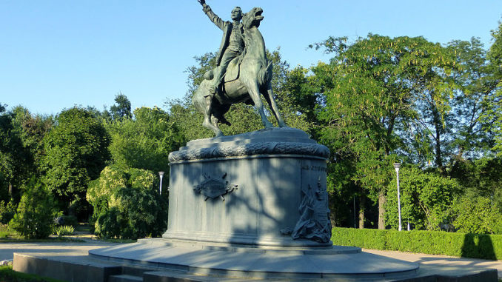
Памятник А. В. Суворову в г. Измаил работы скульптора Б. В. Эдуардса
В современной России дата взятия Измаила русской армией считается Днем воинской славы, официально установленным соответствующим Федеральным законом 13 марта 1995 года. По старому юлианскому календарю это произошло 11 декабря. Но так как разница между юлианским и григорианским календарями составляла в XVIII веке 11 дней, а в 20-м – 13 дней, то и дата штурма по новому стилю к прошлому столетию сдвинулась с 22 на 24 декабря.

Slide 13
Спасибо за внимание

